Slide 1
Projet 1 Smart Patate
Lesage Clément, Fontaine Paul, Enzo Billis, Antoine Morlet

Slide 2
Contexte
Touché est une technologie de détection de contact,
capable de détecter « Touché à un doigt », « Touché à deux doigts » et « saisi à pleine main ».
Nous sommes libres de choisir ce qu’actionnera les commandes (leds, moteur, buzzer, ect).

Slide 3
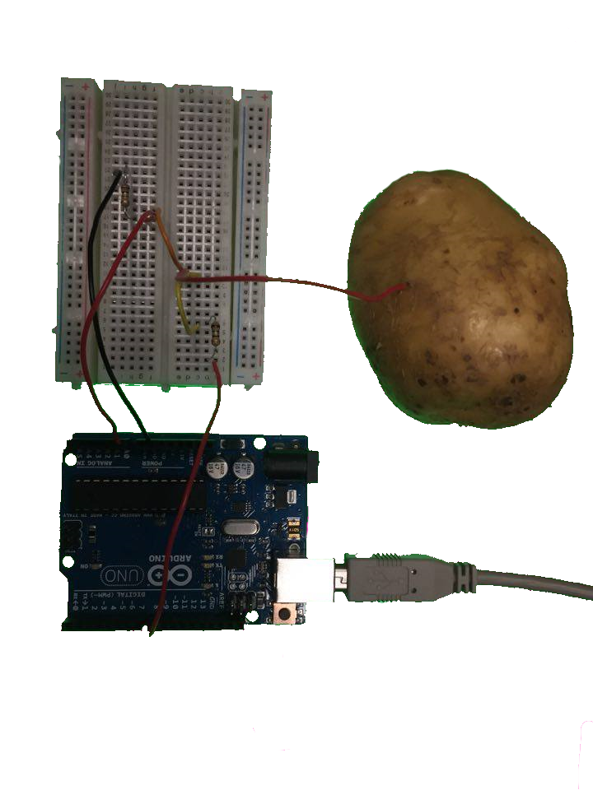
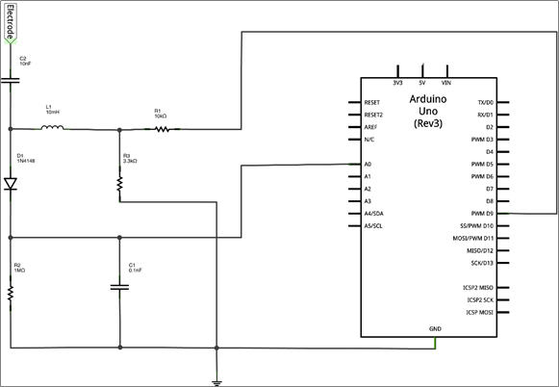
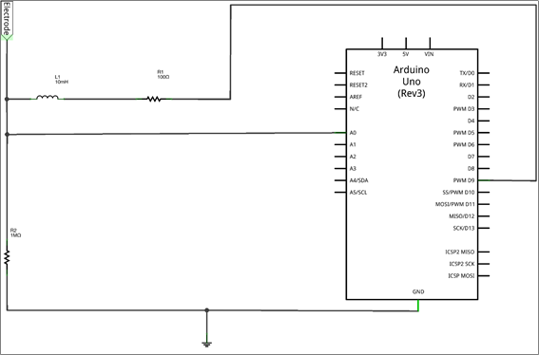
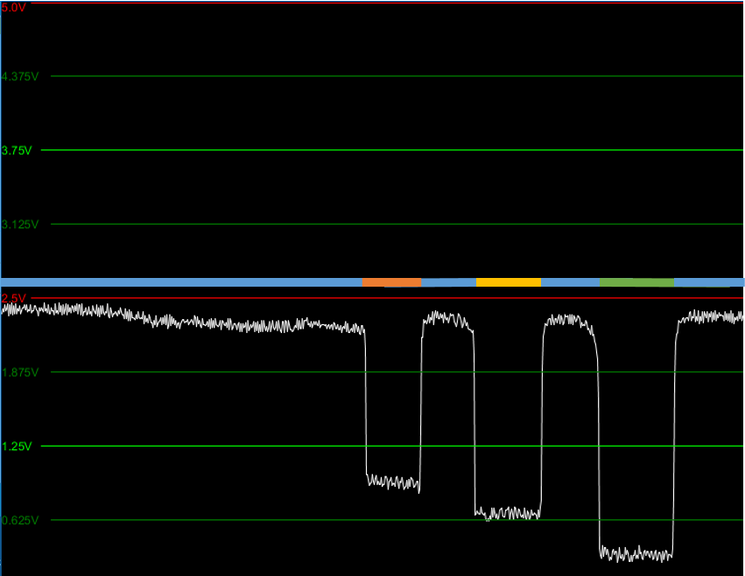
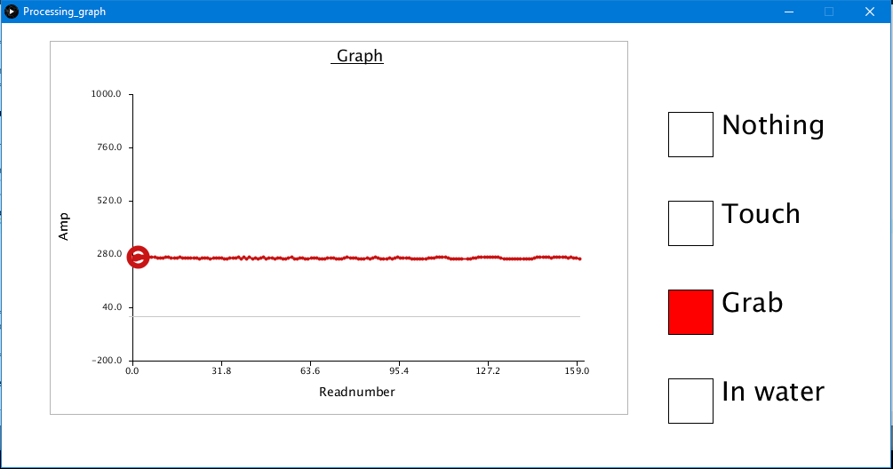
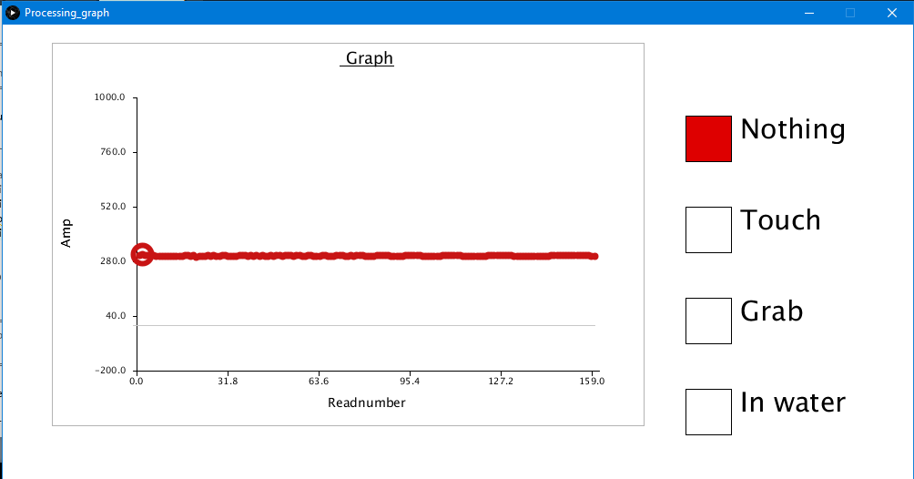
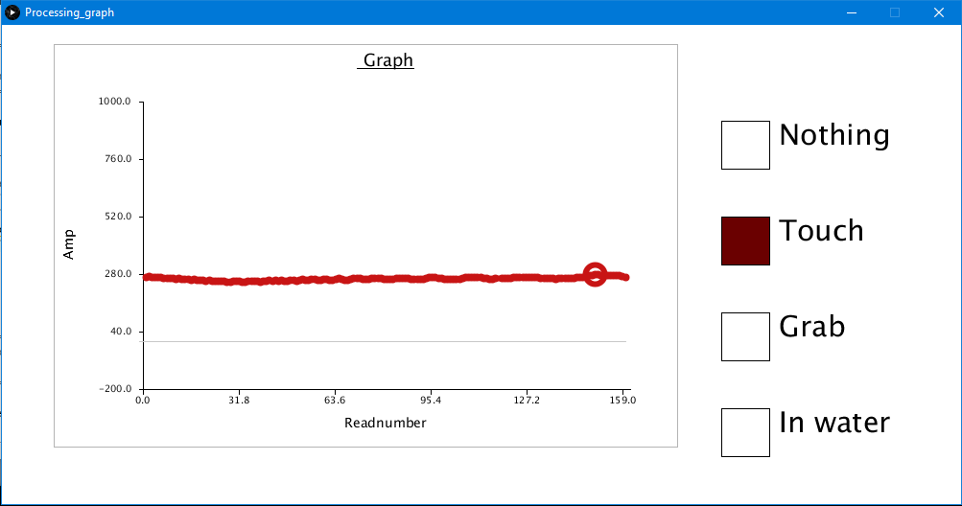
Les expériences
Expérience 1:
Expérience 2:

Slide 4
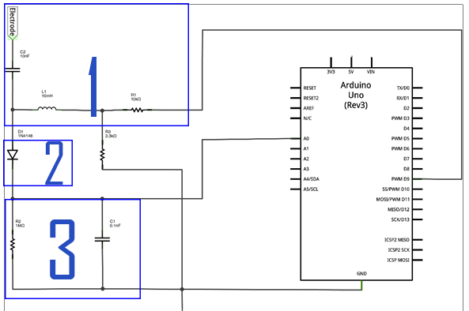
Fonctionnement du circuit et du capteur

Slide 5
Notre Prototype

Slide 6
Bilan du projet
- Un prototype fonctionnel
- Sons différents
- Technique de travail (OneNote, Skype Entreprise, GitHub)
Point positifs :
Mise au travail rapide
Appropriation rapide du sujet
Prototype terminé
Point à améliorer :
- Faire le compte rendu plus rapidement
Mieux gérer le temps et la répartition du travail
Mieux identifier les parties importantes

